Slide 1

ESTUDIO DEL MERCADO
Docente Autor: JOSÉ ALFREDO JIMÉNEZ LONDOÑO
Asignatura: FORMULACIÓN Y EVALUACIÓN DE PROYECTOS..
Trimestre 1_ Año 2026

Slide 2
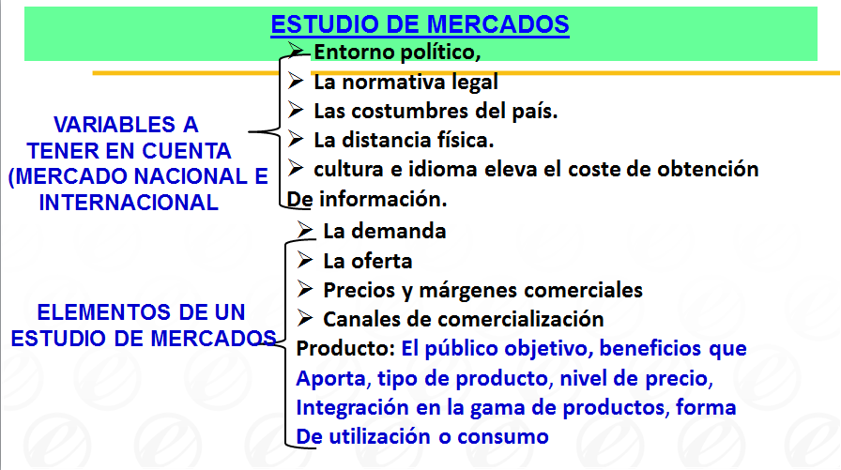
ESTUDIO DE MERCADOS

Slide 3
ANALISIS DE LA COMPETENCIA MATRIZ DE PERFIL COMPETITIVO
Es una herramienta analítica que identifica a los competidores más importantes de una empresa e informa sobre sus fortalezas y debilidades particulares. Los resultados de ellas dependen en parte de juicios subjetivos en la selección de factores, en la asignación de ponderaciones y en la determinación de clasificaciones, por ello debe usarse en forma cautelosa como ayuda en el proceso de la toma de decisiones.
Procedimiento para su desarrollo
Se identifican los factores decisivos de éxito en la industria, así como los competidores más representativos del mercado.
2. Asignar una ponderación a cada factor ponderante de éxito con el objeto de indicar la importancia relativa de ese factor para el éxito de la industria.
0.0 = sin importancia.
1.0 = muy importante
NOTA: La suma debe ser igual a 1.

Slide 4

ANALISIS DE LA COMPETENCIA MATRIZ DE PERFIL COMPETITIVO
3. Se asigna a cada uno de los competidores, así como también a la empresa que se esta estudiando, al debilidad o fortaleza de esa firma a cada factor clave de éxito.
4. Multiplicar la ponderación asignada a cada factor clave por la clasificación correspondiente otorgada a cada empresa.
5. Sumar la columna de resultados ponderados para cada empresa. El más alto indicara al competidor más amenazador y el menor al más débil.
Fuente: Tomado de http://www.webyempresas.com/la-matriz-del-perfil-competitivo/.

Slide 5
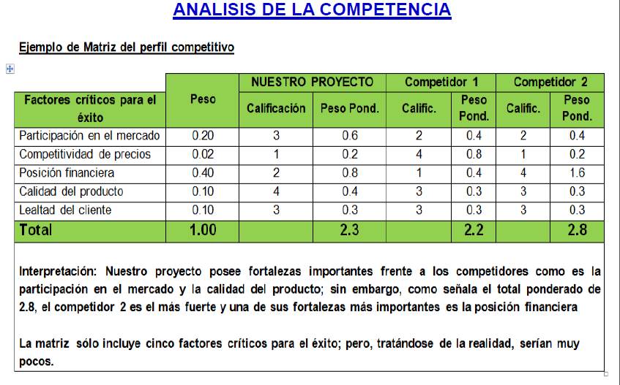
ESTUDIO DE MERCADOS

Slide 6
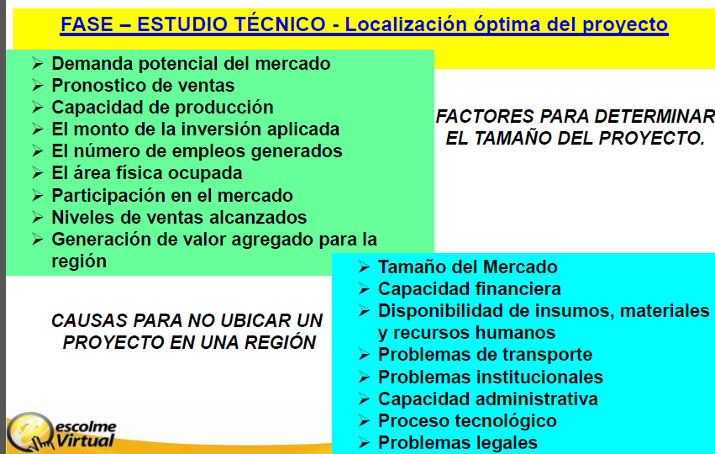
LOCALIZACIÓN ÓPTIMA DE LA PLANTA

Slide 7
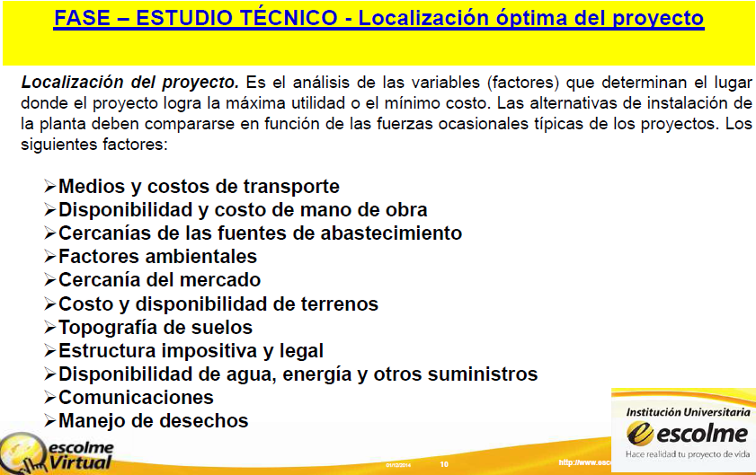
LOCALIZACIÓN ÓPTIMA DE LA PLANTA

Slide 8
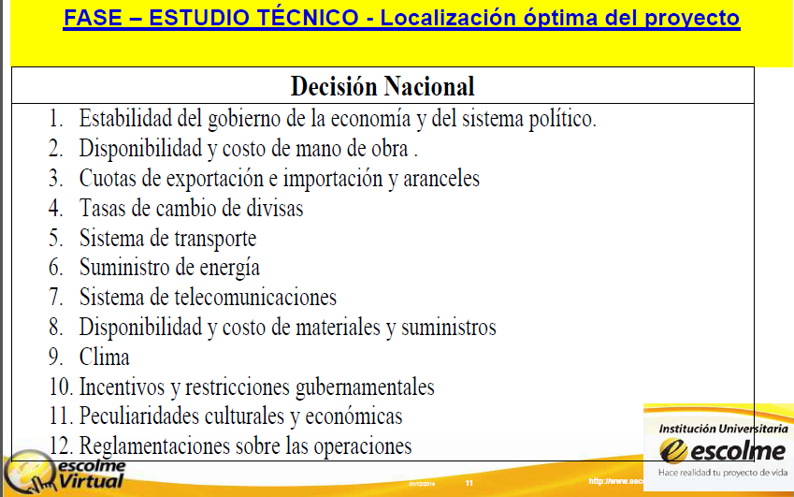
LOCALIZACIÓN ÓPTIMA DE LA PLANTA

Slide 9
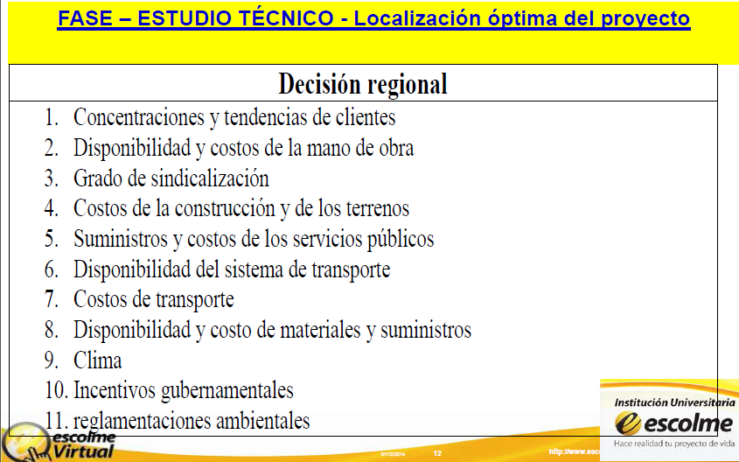
LOCALIZACIÓN ÓPTIMA DE LA PLANTA

Slide 10
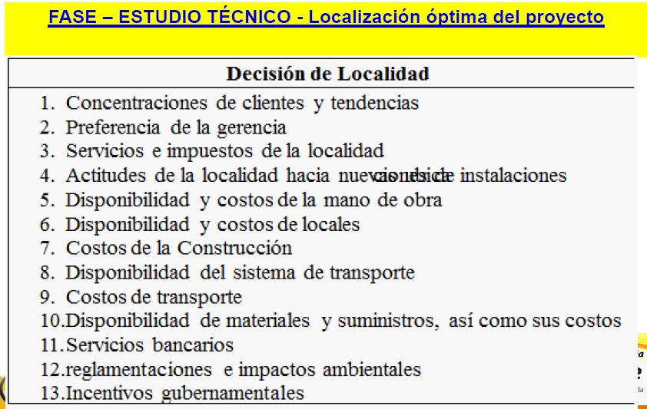
LOCALIZACIÓN ÓPTIMA DE LA PLANTA

Slide 11
MÉTODO DE LOS FACTORES PONDERADOS
Este modelo permite una fácil identificación de los costos difíciles de evaluar que están relacionados con la localización de instalaciones.
Los pasos a seguir son:
1. Desarrollar una lista de factores relevantes (factores que afectan la selección de la localización).
2. Asignar un peso a cada factor para reflejar su importancia relativa en los objetivos de la compañía.
3. Desarrollar una escala de calificación para cada factor (por ejemplo, 1-10 o 1-100 puntos).
4. Hacer que la administración califique cada localidad para cada factor, utilizando la escala del paso 3.
5. Multiplicar cada calificación por los pesos de cada factor, y totalizar la calificación para cada localidad.
6. Hacer una recomendación basada en la máxima calificación en puntaje, considerando los resultados de sistemas cuantitativos también.
FUENTE: Tomado de http://distplantaml.blogspot.com.co/2013/05/metodo-de-los-factores-ponderados.html

Slide 12
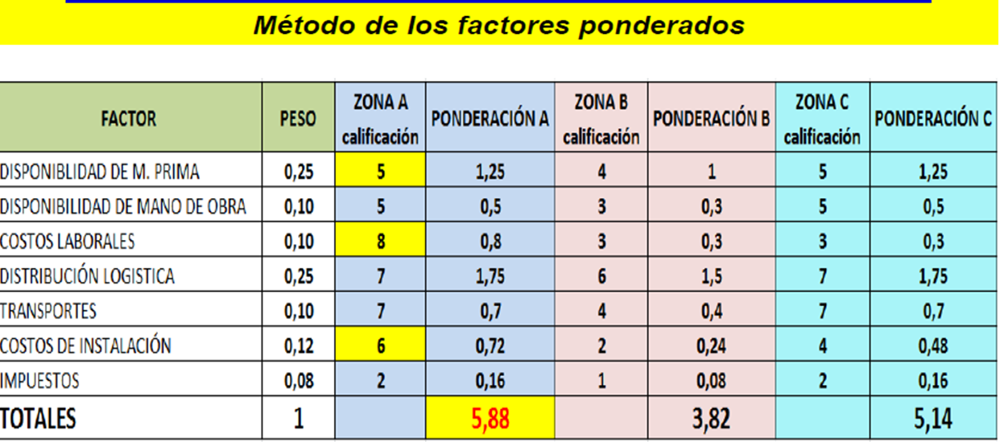
LOCALIZACIÓN ÓPTIMA DE LA PLANTA
La mejor alternativa de localización es la zona A ya que obtuvo una puntuación de 5,88 , esto se debe a que
Tiene factores claves de éxito como son: la disponibilidad de materia prima, bajos costos laborales y bajos costos de
instalación

Slide 13
MÉTODO CUALITATIVO POR PUNTOS
Consiste en asignar factores cuantitativos a una serie de factores que se consideran relevantes para la localización Esto conduce a una comparación cuantitativa de diferentes sitios. El método permite ponderar factores de preferencia para el investigador al tomar la decisión. Se sugiere aplicar el siguiente procedimiento para jerarquizar los factores cualitativos.
1. Desarrollar una lista de factores relevantes.
2. Asignar un peso a cada factor para indicar su importancia relativa (los pesos deben sumar I 00), y el peso asignado dependerá exclusivamente del criterio del investigador.
3. Asignar una escala común a cada factor (por ejemplo, de 0 a 10) y elegir cualquier mínimo
4. Calificar a cada sitio potencial de acuerdo con la escala designada y multiplicar la calificación por el peso
5. Sumar la puntación de cada sitio y elegir el de máxima puntuación
FUENTE: Tomado de http://proyectos.ingenotas.com/2014/02/metodo-cualitativo-por-puntos-ventajas.html

Slide 14
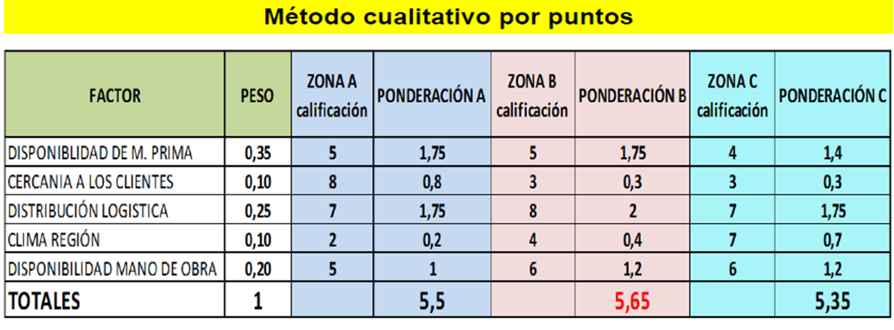
LOCALIZACIÓN ÓPTIMA DE LA PLANTA
La mejor alternativa de localización es la zona B ya que obtuvo un puntaje de 5,65; ésto se debe a que tiene factores claves como son: la distribución logística, la disponibilidad de mano de obra y la disponibilidad de materia prima.

Slide 15
DEMANDA ÓPTIMA DEL PROYECTO
El tamaño del proyecto, expresa la cantidad de producto o servicio, por unidad de tiempo, por esto lo podemos definir en
función de su capacidad de producción de bienes o prestación de servicios, durante un período de tiempo determinado.
ay que tener en cuenta la naturaleza del proyecto para definir el tamaño; como el caso de un proyecto de transporte de pasajeros: sería la capacidad para transportar mil pasajeros por día utilizando diez vehículos; y la capacidad de un estadio deportivo sería: el número de sillas disponibles para los espectadores.
Debemos buscar siempre un tamaño óptimo, es decir el lque asegure la más alta rentabilidad desde el punto de vista privado o la mayor diferencia entre beneficios y costos sociales.
VARIABLES DEL TAMAÑO DEL PROYECTO
Los Factores que determinan o condicionan el tamaño de una planta que se implementará con la propuesta del proyecto, es una tarea limitada por las relaciones recíprocas que existen entre el tamaño y la demanda, la disponibilidad de las materias primas, la tecnología, los equipos y el financiamiento. Todos estos factores contribuyen a simplificar el proceso de aproximaciones sucesivas, y las alternativas de tamaño entre las cuáles se puede escoger, se van reduciendo a medida que se examinan los factores condicionantes mencionados, y que detallaremos a continuación.

Slide 16
DEMANDA ÓPTIMA DEL PROYECTO
DIMENSIONES DEL MERCADO
De acuerdo al segmento del mercado que se obtuvo mediante el estudio de mercado, se determina la cantidad de productos a producir y así el tamaño de la planta, se puede también basar tanto en la demanda presente y en la futura.
LA CAPACIDAD DE FINANCIAMIENTO
Esta Segunda variable que condiciona el tamaño del proyecto, es la capacidad de financiamiento de los gestores del proyecto; hay que tener en cuenta que el proyecto no solo se puede desarrollar con recursos propios, sino que también es posible acudir a las diferentes fuentes de financiamiento que propone el sector financiero del país, pero siempre teniendo en cuenta las siguientes consideraciones:
Cuando los recursos propios y los financiados no son suficientes para atender las exigencias del tamaño mínimo a producir, se hace imposible la implementación y operación del proyecto.
Cuando estos dos recursos (los propios y los del crédito), solo responden por un tamaño mínimo, se puede aceptar, la implementación y operación del proyecto, pero por etapas, iniciando con un tamaño mínimo ye irlo ampliando en transcurso del tiempo, en la medida que se vayan superando los problemas financieros.
Cuando los recursos financieros son suficientes y facilitan la selección del mejor tamaño, se tendrá una financiación cómoda y confiable del proyecto.

Slide 17
DEMANDA ÓPTIMA DEL PROYECTO
LA TECNOLOGÍA UTILIZADA
Esta otra variable condicionante del tamaño, tiene que ver con ciertos procesos tecnológicos que exigen un volumen mínimo de producción que puede ser superior las necesidades y programación del proyecto, de tal manera que los costos de operación pueden resultar muy elevados, que no permiten la implementación y por ende la operación del proyecto.
DISPONIBILIDAD DE INSUMOS
Esta otra variable determinante del tamaño, y nos obliga analizar la oferta actual y futura de los insumos más importantes, con el fin de conocer a corto y largo plazo su existencia; a demás se debe evaluar la posibilidad de emplear insumos sustitutos si el proyecto lo permite.
Por lo tanto, debemos tener seguridad de conseguir las materias primas en cualquier momento para darle confiabilidad al proyecto y así poder definir con toda seguridad su tamaño.
LA DISTRIBUCIÓN GEOGRÁFICA DEL MERCADO
Igualmente, se debe tener en cuenta la ubicación geográfica de los consumidores y / clientes del proyecto, para pensar en:
Una sola unidad productiva para atender todo el mercado.
Varias unidades de producción, ubicadas en diferentes zonas geográficas para atender las necesidades de cada una.
Una unidad productiva central, y varias unidades satélites de menor tamaño para cubrir con las exigencias del mercado en las diferentes zonas.
VARIABLES ESTACIONALES
Tiene que ver con el comportamiento de la demanda de los insumos principales en el trascurso del año, provocada por períodos de lluvia o sequía; también las marcadas por las festividades tradicionales, como por ejemplo la semana santa y la navidad entre otras.
FUENTE: Tomado de http://soda.ustadistancia.edu.co/enlinea/Proyecto%20de%20Grado%20Fase%20I%20(Segundo%20Momento)/tamao_del_proyecto.html

Slide 18
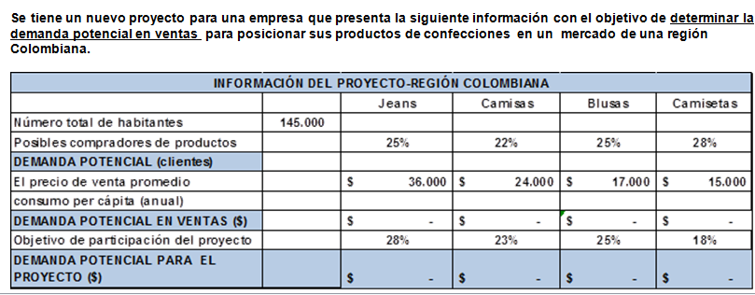
DEMANDA ÓPTIMA DEL PROYECTO
EJEMPLO

Slide 19
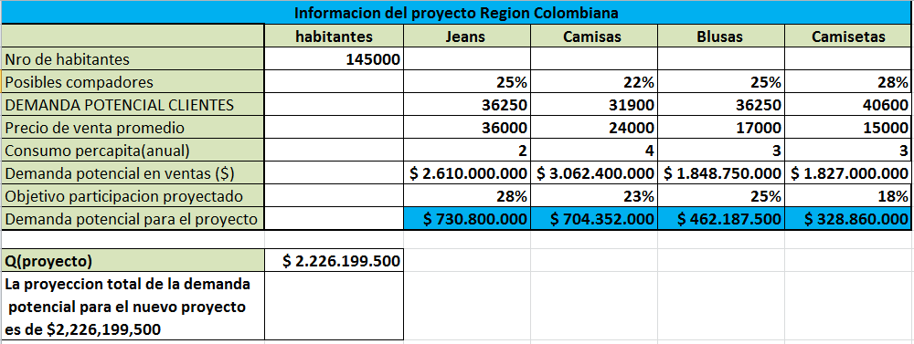
DEMANDA ÓPTIMA DEL PROYECTO
SOLUCIÓN AL EJERCICIO

Slide 20
DEMANDA ÓPTIMA DEL PROYECTO
EXPLICACIÓN DEL EJERCICIO.
DEMANDA POTENCIAL DE CLIENTES = NÚMERO TOTAL DE HABITANTES X EL PORCENTAJE ASIGNADO A CADA LÍNEA DE PRODUCTOS
CONSUMO PERCAPITA ANUAL = ES ASIGNADO DE ACUERDO AL ESTUDIO DE MERCADO (LA INFORMACIÓN LA DA EL EJERCICIO)
DEMANDA POTENCIAL EN VENTAS = DEMANDA POTENCIAL DE CLIENTES X EL PRECIO DE VENTA PROMEDIO X CONSUMO
PERCAPITA ANUAL.
DEMANDA POTENCIAL PARA EL PROYECTO = DEMANDA POTENCIAL EN VENTAS X OBJETIVO DE PARTICIPACIÓN DEL PROYECTO

Slide 21
PRONÓSTICO DE VENTAS
El pronóstico de ventas es una estimación de las ventas futuras (ya sea en términos físicos o monetarios) de uno o varios productos (generalmente todos) para un periodo de tiempo determinado.
El pronóstico de ventas es una estimación de las ventas futuras (ya sea en términos físicos o monetarios) de uno o varios productos (generalmente todos) para un periodo de tiempo determinado.
Realizar el pronóstico de ventas nos permite elaborar el presupuesto de ventas y, a partir de éste, elaborar los demás presupuestos, tales como el de producción, el de compra de insumos o mercadería, el de requerimiento de personal, el de flujo de efectivo, etc.
En otras palabras, hacer el pronóstico de ventas nos permite saber cuántos productos vamos a producir, cuánto necesitamos de insumos o mercadería, cuánto personal vamos a requerir, cuánto vamos a requerir de inversión, etc., y, de ese modo, lograr una gestión más eficiente del negocio, permitiéndonos planificar, coordinar y controlar actividades y recursos.

Slide 22
PRONÓSTICO DE VENTAS
Métodos para realizar el pronóstico de ventas
Veamos a continuación cuáles son los principales métodos que podemos usar para realizar el pronóstico de ventas:
Datos históricos
El primer método es el que vimos anteriormente, consiste en tomar como referencia las ventas pasadas y analizar la tendencia, por ejemplo, si en los meses pasados hemos tenido un aumento del 5% en las ventas, podríamos pronosticar que para el próximo mes las ventas también tengan un aumento del 5%.
Al usar este método, podemos tener en cuenta otros métodos o factores, por ejemplo, si para el siguiente mes vamos a aumentar nuestra inversión en publicidad, en vez de pronosticar un aumento del 5%, podríamos pronosticar un aumento del 10%.
Para usar este método, debemos contar con un negocio en marcha; para nuevos negocios o productos, sigamos viendo los demás métodos.

Slide 23
PRONÓSTICO DE VENTAS
Tendencias del mercado
Este método consiste en tomar como referencia a estadísticas o índices del sector o del mercado, analizar las tendencias y, en base a ellas, proyectar o pronosticar nuestras ventas.
Por ejemplo, podemos tomar como referencia el índice de precios al consumidor, la tasa de crecimiento del sector, la tasa de crecimiento poblacional, el ingreso per cápita, etc.
Por ejemplo, si la tasa promedio anual de crecimiento poblacional de nuestro mercado objetivo es de 4%, podríamos pronosticar que nuestras ventas cada año también tengan un crecimiento del 4%
Ventas potenciales del sector o mercado
Este método consiste en hallar primero las ventas potenciales del sector o mercado (las máximas ventas que se podrían dar), y luego, en base a dicha información, determinar nuestro pronóstico de ventas.
Por ejemplo, si a través de publicaciones externas o estudios de mercado, hemos hallado que las ventas potenciales de nuestro mercado ascienden a US$100 000, y teniendo en cuenta nuestra inversión, nuestra capacidad de producción, y la opinión de expertos, decidimos captar un 10% de dichas ventas potenciales, por lo que nuestro pronóstico de ventas para el próximo mes o año sería de US$10 000.
FUENTE: http://www.crecenegocios.com/el-pronostico-de-ventas/

Slide 24
PRONÓSTICO DE VENTAS
EJEMPLO SOBRE PRONÓSTICO DE VENTAS
Se tiene un nuevo proyecto para una empresa que presenta la siguiente información con el objetivo de determinar el pronóstico de ventas para el año 2015 y 2016 teniendo en cuenta el impacto de algunas variables del mercado.
Para cada mes del primer trimestre del año 2015 se prevén ventas por $35.000.000.
Para los meses del segundo trimestre por rebaja en los precios se prevé (proyecta) un aumento del 5% en las ventas con respecto a los meses del trimestre anterior.
Para cada mes del tercer trimestre por crecimiento en la población, se prevé un aumento en las ventas del 3,5% con respecto a los meses trimestre anterior.
Para los meses de octubre y noviembre por una suba en los precios se prevé una disminución en las ventas del 2,5% con respecto a los meses del trimestre anterior.
Para el mes de diciembre se prevé un aumento en ventas del 8,5% con respecto al mes de noviembre.
Para el pronóstico del año 2016 se inicia para cada mes del primer trimestre del año con un aumento del 10% de las ventas que se obtuvieron en cada mes del primer trimestre del año 2015; para los siguientes trimestres se deben aplicar las mismas condiciones o políticas establecidas en los numerales 2, 3, 4 y 5.

Slide 25
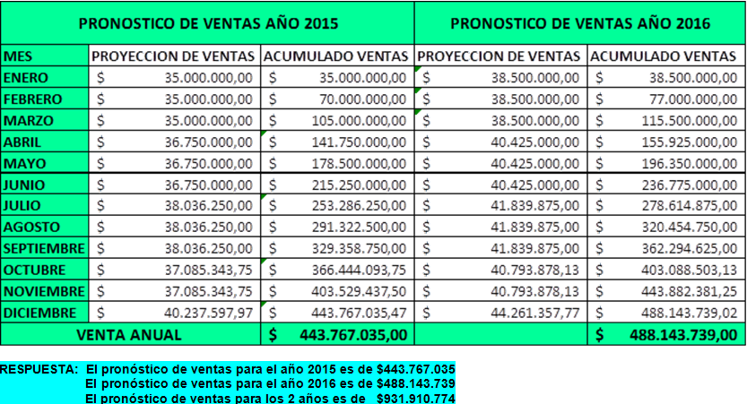
PRONÓSTICO DE VENTAS
SOLUCIÓN AL EJERCICIO

Slide 26


